Slide 1
LES RESEAUX SOCIAUX
A destination de l’externe
Christophe LEVY

Slide 2
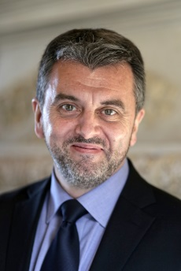
A PROPOS
Christophe LEVY
Président / Directeur : Mediabis Conseil/stratégies Web & Médias Sociaux Community Management & Formations Formateur Médias Sociaux pour les Relais & Chateaux Directeur du Département Digital Marketing de la Banque de Luxembourg de 2007 à 2013 Directeur du Département des Nouvelles Technologies du Groupe Banque Populaire, et Directeur Filiale Internet de 2001 à 2006 Entrepreneur du net de 1998 à 2001 avec CLC Diplomé de la Golden Gate University San Francisco Créateur/Community Manager de pages/comptes sur Facebook & Instagram regroupant plusieurs dizaines de milliers de followers/fans. C’est Comment ? - Life & Bubbles - Art de vivre en Champagne - Yurz radio - Tu sais que tu as habité…

Slide 3
LES RESEAUX SOCIAUX
Les médias sociaux sont devenus depuis 2011 la première activité sur le web. Notre navigation est devenue sociale, et nous surfons sur des contenus en fonction de la recommandation faite par les internautes.
Les médias sociaux placent l’humain au centre, comme un média.. Aujourd’hui, ce sont les publics qui :
parlent « à la place de l’entreprise »
influencent (image, bourse, emploi, achat)
détruisent ou construisent une réputation (viralité)
Aujourd’hui, ne pas être présent sur les réseaux sociaux, c’est un choix, mais c’est laisser parler les autres à votre place …
et les laisser vous définir !

Slide 4
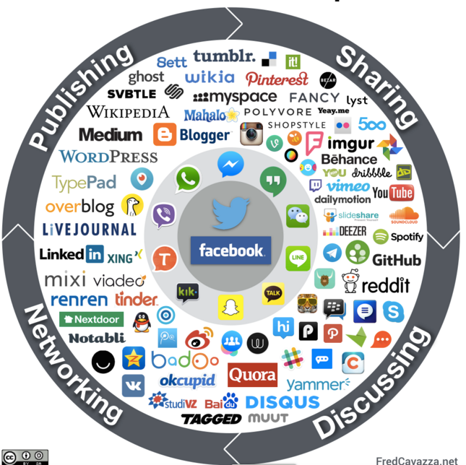
LES RESEAUX SOCIAUX
Y être ou ne pas y être, telle n’est plus la question !
Il existe de nombreux Médias (partage de Vidéos, Images, contenus,..), chacun pouvant recevoir un ciblage différent et une stratégie de communication ou de vente adaptée.

Slide 5
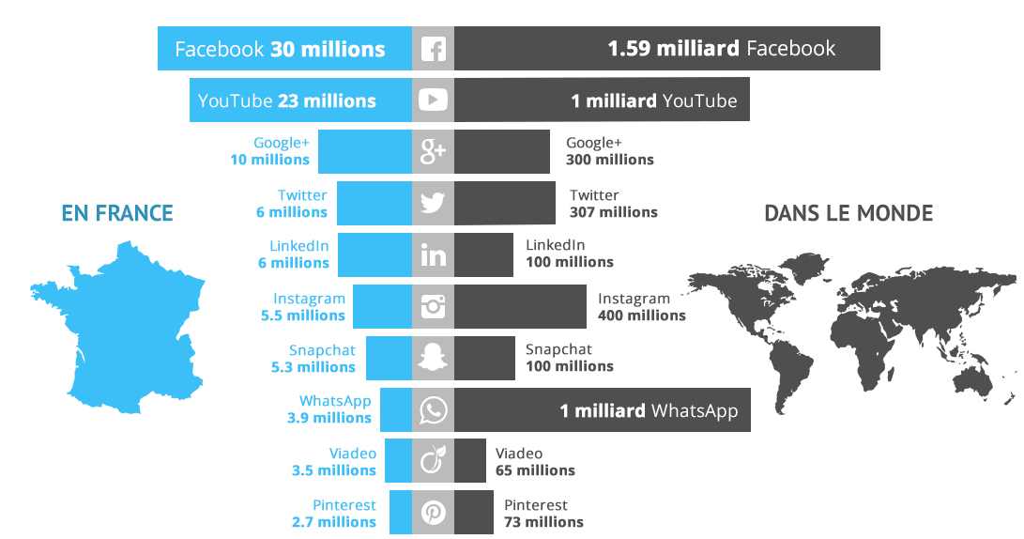
LES RESEAUX SOCIAUX
Quelques chiffres
Temps passé sur les réseaux sociaux : 2 heures par jour dans le monde, 1h30 en France.

Slide 6
LES RESEAUX SOCIAUX
Y être ou ne pas y être, telle n’est plus la question !
Etre présent là où la majorité de vos clients, locataires, prospects, partenaires, fournisseurs.. sont déjà présents !
Assurer la continuité de la relation en s’adressant en « One to One » ou en « One to many » ou « to a few », mais aussi en créant des passerelles avec vos SI (Bases de données CRM, Dossier clients, Baromètres..)
Favoriser le développement de l’Ecosystème Web et de l’Inbound Marketing

Slide 7
LES RESEAUX SOCIAUX
Quelles utilisations pour les OPH ?
3 Pistes de Réflexion ou Approches d’utilisation des médias sociaux
COMMUNICATION
SERVICE CLIENTS
ENTRE-AIDE COMMUNAUTAIRE
#Habitat #Social #Media

Slide 8
LES RESEAUX SOCIAUX
Quelles utilisations pour les OPH ?
COMMUNICATION descendante..
Communication Corporate, Proposition produits à la location Promotion des produits à la vente,
Les actualités sectorielles Les news de l’OPH..
Empathie // Ciblage & Valeur Ajoutée du Message // Relais (Collaborateurs = Ambassadeurs )
#Habitat #Social #Media

Slide 9
LES RESEAUX SOCIAUX
Quelles utilisations pour les OPH ?
SERVICE CLIENTS
Service Après Vente
Réponses à des demandes,
Suivi de dossiers, Déclarations, mais aussi réponses à des avis et/ou commentaires
Outils & Plateformes // Organisation Interne // Connecteurs au SI interne
#Habitat #Social #Media

Slide 10
LES RESEAUX SOCIAUX
Quelles utilisations pour les OPH ?
ENTRE-AIDE COMMUNAUTAIRE
Participation/Partenariat avec des sites communautaires d’échanges, d’informations ou de services rendus entre voisins. (openloge.fr, ma-résidence.fr ,.. Renforcement de la fonction « sociale »..
#Habitat #Social #Media

Slide 11
LES RESEAUX SOCIAUX
Et en interne ?

Slide 12
LES RESEAUX SOCIAUX
Les outils/supports « Digitaux» sont les 1^{ers} espaces où se manifeste la réputation, car ils permettent :
1 – à tout le monde de communiquer partout, à tous moments et sur tous les sujets… via n’importe quel device (Mobile, PC, tablettes..) et vers tout le monde
2 - un accès rapide via le web à une information organisée, archivée, et sans frontières
3 – à tout à chacun de « se » raconter (Blogs, réseaux sociaux..) sous des formes diverses (Vidéos, photos, texte…)
#

